Slide 1


Université Cheikh Anta DIOP de Dakar
Faculté des Sciences et Techniques
Département Mathématiques et Informatique
Laboratoire d’Algèbre de Cryptologie de Géométrie Algébrique et Applications
LACGAA
Master Transmission de Données et Sécurité de l’Information
Thème :
Étude et mise en place d’une solution de sécurité basée sur la gestion centralisée des logs et des événements
Présenté et soutenu par:
M. Pathé Djibril DIOUF
Sous la direction de:
Dr. Abdoulaye THIOUNE & M. Ibrahima DIAW
Année Académique 2021 – 2022

Slide 2
SOMMAIRE
INTRODUCTION
OBJECTIFS DE L’ÉTUDE
LA SÉCURITÉ INFORMATIQUE
ANALYSE DES SIEM
MISE EN PLACE D’UN SIEM
PRÉSENTATION DE LA SOLUTION WAZUH
MISE EN ŒUVRE
CONCLUSION

Slide 3
INTRODUCTION
Les organisations sont de plus en plus exposées à des cyberattaques et doivent mettre en place des dispositifs de sécurité efficaces pour se protéger. Cependant face à la diversité et à la complexité croissante des menaces informatiques, il devient nécessaire d’adopter des solutions de sécurité plus avancées et intégrées telles que les SIEM.

Slide 4
OBJECTIFS DE L’ÉTUDE
Les objectifs de cette étude sont de montrer :
En quoi la mise en place d’un SIEM peut aider les organisations au renforcement de leur posture de sécurité ?
Proposer des critères de choix d’un SIEM
D'analyser les avantages et les limites d'une telle solution de sécurité informatique.

Slide 5
LA SÉCURITÉ INFORMATIQUE
La sécurité informatique est un ensemble de mesures techniques, organisationnelles et humaines qui visent à protéger les systèmes informatiques et les données qu'ils contiennent contre les menaces internes et externes.

Slide 6
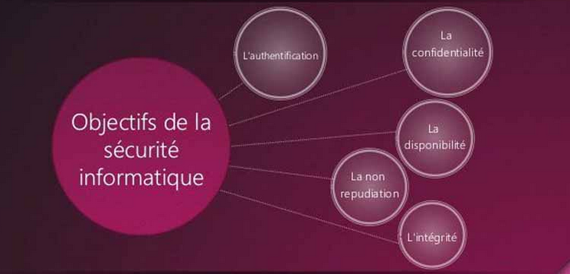
Objectifs de la sécurité informatique
Figure 1 : Objectifs de la sécurité informatique

Slide 7
Présentation des outils de sécurité
Il existe une grande variété d'outils de sécurité informatique disponibles sur le marché, qui peuvent aider les entreprises à protéger leurs systèmes informatiques et leurs données.
Antivirus
Firewall
IDS/IPS
VPN

Slide 8
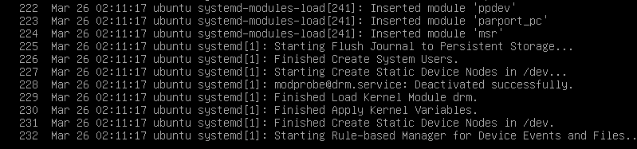
Les logs
Un log est un fichier qui enregistre des événements qui se produisent sur un système d'exploitation ou tout autre équipement informatique ( par exemple un routeur, serveur, un pare-feu ).
Figure 2 : Exemple de fichier log

Slide 9
ANALYSE DES SIEM
Avantages des SIEM
Les SIEM présentent plusieurs avantages parmi lesquels, on peut citer :
la centralisation des données de sécurité
la corrélation des événements
la détection des anomalies
la génération d'alertes.

Slide 10

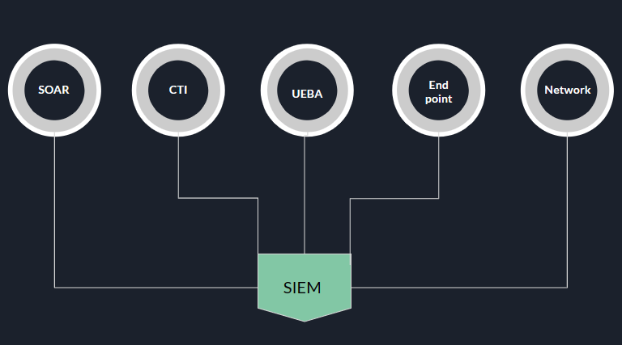
Évolution des SIEM
Figure 3 : Nouvelles technologies intégrées aux SIEM

Slide 11
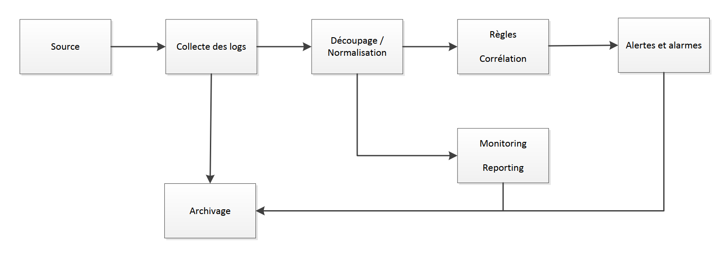
Workflow d’un SIEM
Figure 4 : Fonctionnement d’un SIEM

Slide 12
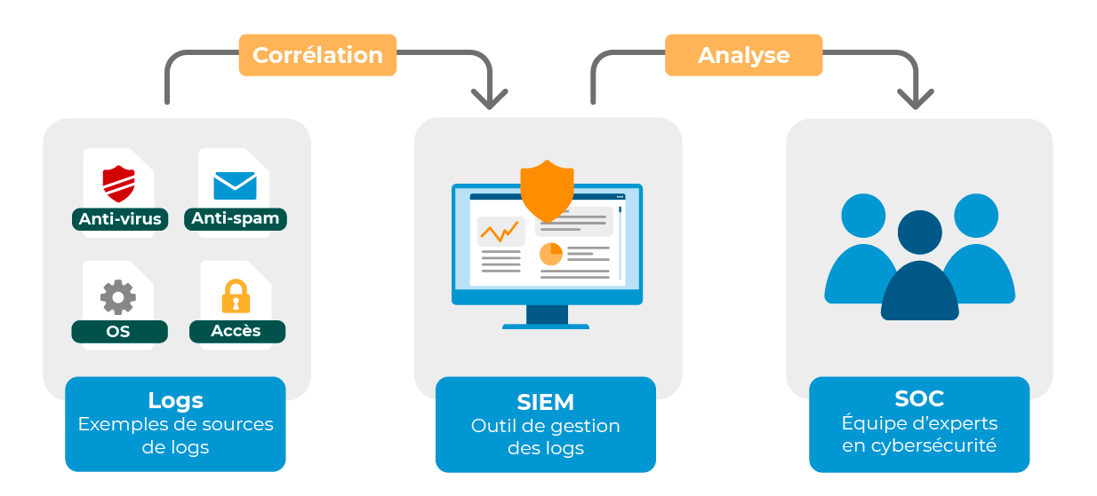
SIEM et SOC
Figure 5 : Rôle du SIEM dans le SOC

Slide 13
Limites des SIEM
la qualité des données collectées
la capacité de corrélation des événements
la gestion des faux positifs et des faux négatifs
la réactivité des alertes
la nécessité de disposer de personnel formé.

Slide 14
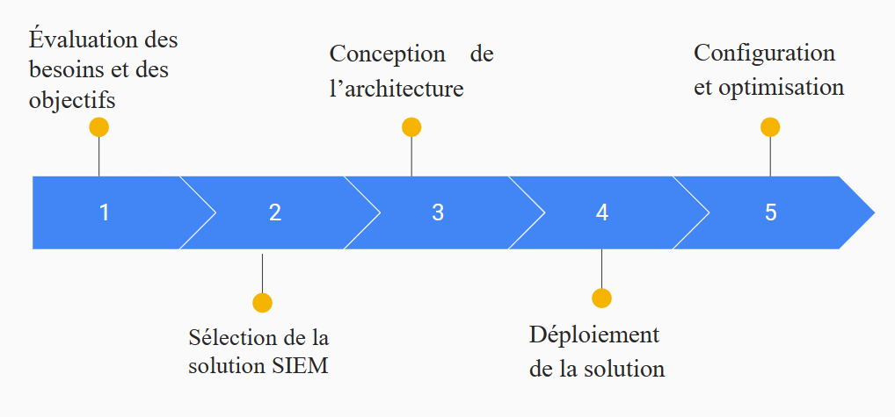
MISE EN PLACE D’UN SIEM
Étapes de mise en place d'un SIEM
Figure 6 : Les différentes étapes de la mise en place d’une solution SIEM

Slide 15
Critères de choix d'un SIEM
Pour le choix du SIEM adéquat, il est important de prendre en compte certains critères :
Les fonctionnalités
L’architecture
La facilité d’utilisation
La compatibilité avec les systèmes existants
Le coût

Slide 16
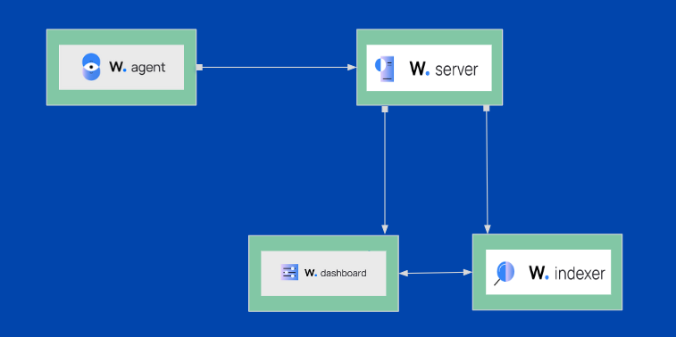
PRÉSENTATION DE LA SOLUTION WAZUH
Les différents composants de Wazuh
Figure 7 : Les composants de Wazuh

Slide 17
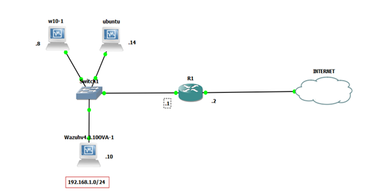
MISE EN ŒUVRE
MISE EN ŒUVRE
Figure 8 : Architecture de déploiement

Slide 18
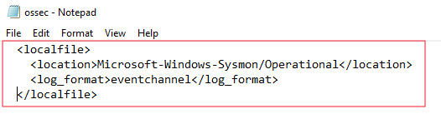
Surveillance des événements Sysmon
Figure 9 : Configuration de l’agent Windows
Notes:
Sysmon est un utilitaire de Microsoft qui est très utile dans la sécurité informatique car elle permet de surveiller et enrégister les événements de sécurité d’un sys explo Win

Slide 19
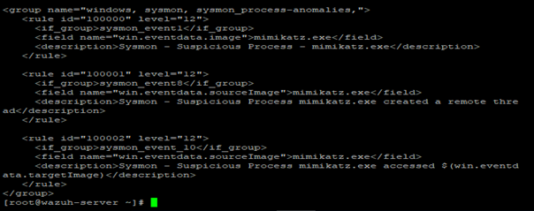
Figure 10 : Configuration des règles de détection
Notes:
Mimikatz est conçu pour extraire les informations d'identification, telles que les mots de passe en clair et les clés d'authentification, à partir de la mémoire d'un système Windows.

Slide 20

Après avoir configurer l’agent et le gestionnaire Wazuh, on a réussi à extraire les informations d’identification locales de l’utilisateur
Figure 11 : Récupération des informations d’identification

Slide 21
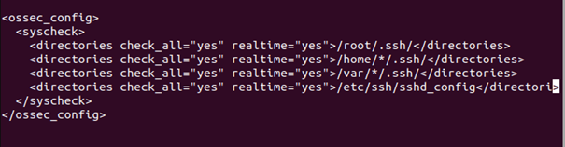
Détection des techniques de persistance Linux
Figure 12 : Configuration de l’agent Linux

Slide 22
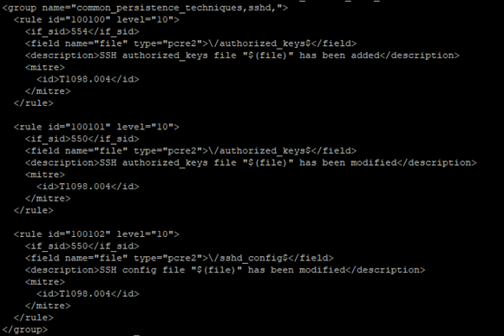
Figure 13 : Configuration du fichier de règles

Slide 23
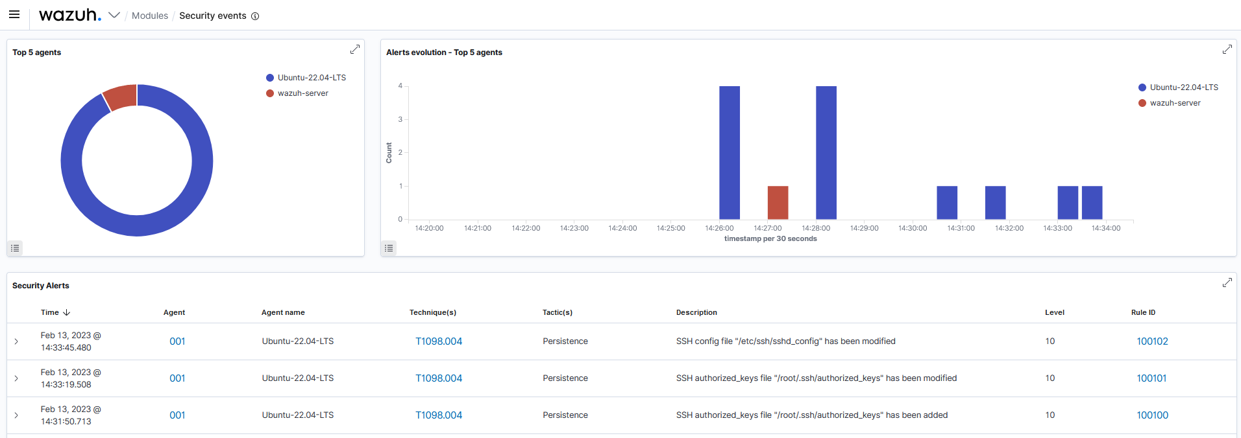
Figure 14 : Visualisation des données

Slide 24
CONCLUSION
De ce travail de recherche, on peut voir que les SIEM sont des outils capables d’améliorer la sécurité des SI des entreprises à travers l’analyse et le traitement des logs et des événements de sécurité, certes ils ont également des avantages et des limites qu'il convient de prendre en compte avant de choisir une solution SIEM.

Slide 25
MERCI POUR VOTRE ATTENTION

